Slide 1

Aufbau
x₁
h₁₁
h_{n1}
y₁
x₂
h₁₂
h_{n2}
y₂
x₃
h₁₃
…
h_{n3}
y₃
…
…
…
…
x_{n}
h_{1n}
h_{nn}
y_{n}

Slide 2
Aufbau
x₁
h₁₁
h₂₁
x₂
y₁
h₁₂
h₂₂
x₃
y₂
h₁₃
h₂₃
x₄

Slide 3
XXX

Slide 4
XXX

Slide 5
Was ist Maschinelles Lernen?
Erläutert anhand eines Praxisbeispiels

Slide 6
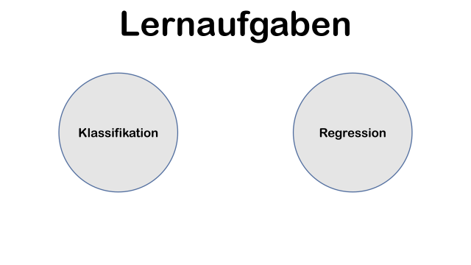
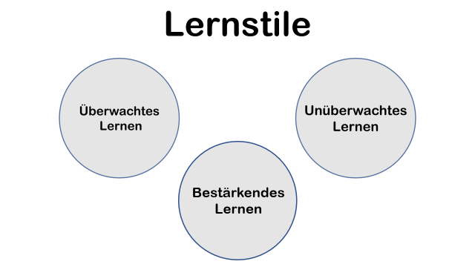

Slide 7
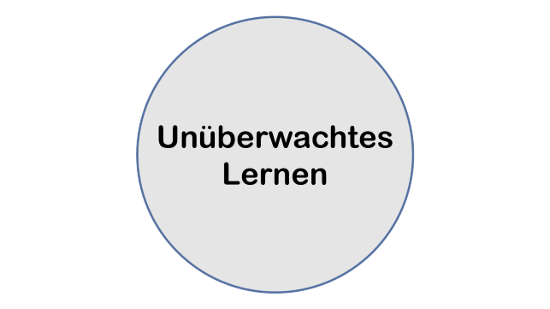
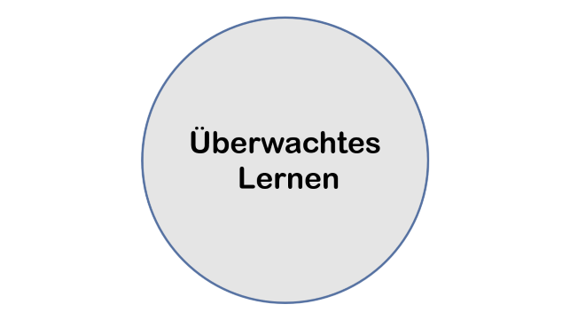
Lernstile
Bestärkendes Lernen

Slide 8
Überwachtes
Lernen

Slide 9
Überwachtes Lernen

Slide 10
Unüberwachtes Lernen

Slide 11
Überwachtes Lernen

Slide 12
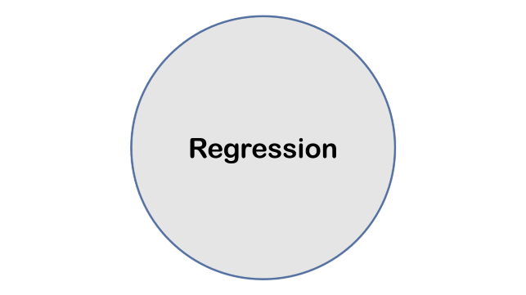
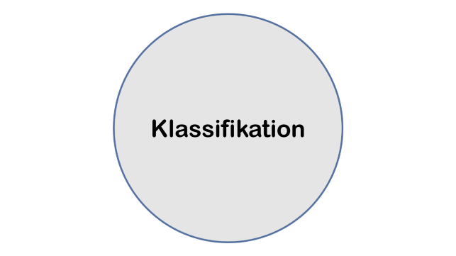
Lernaufgaben

Slide 13
Klassifikation

Slide 14
Klassifikation

Slide 15
Regression

Slide 16
Regression

Slide 17
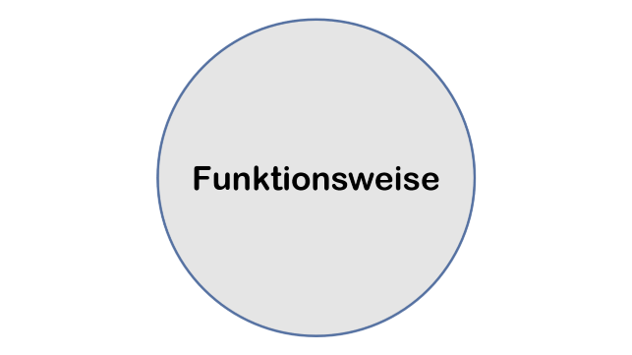
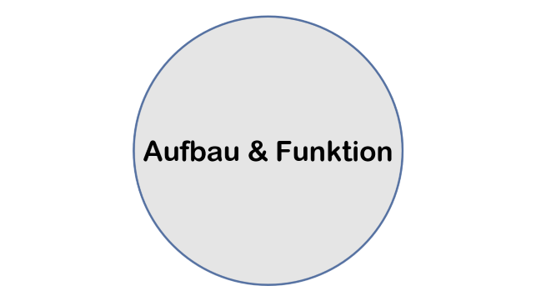
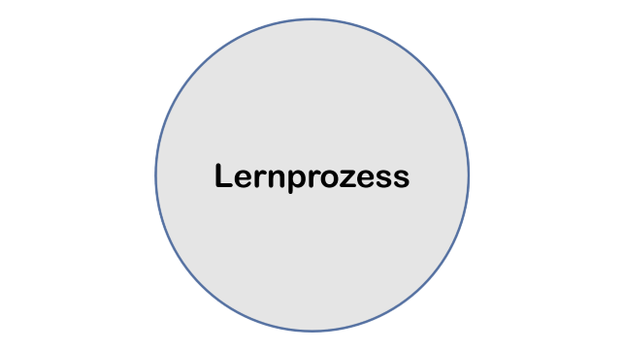
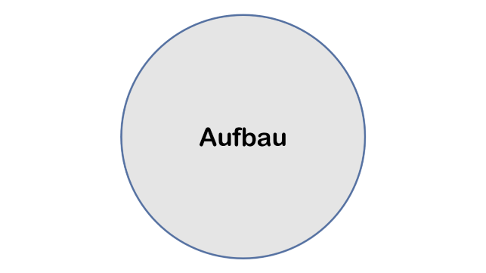
Neuronale Netze

Slide 18
Aufbau & Funktion

Slide 19
Aufbau & Funktion
x₁
h₁₁
h_{n1}
y₁
x₂
h₁₂
h_{n2}
y₂
V
φ
O
x₃
h₁₃
…
h_{n3}
y₃
…
…
…
…
x_{n}
h_{1n}
h_{nn}
y_{n}
Eingabeschicht input layer
Verdeckte Zwischenschichten hidden layers
Eingabeschicht input layer

Slide 20
Aufbau & Funktion
x₁
y₁
x₂
y₂
V
O
Neuron
x₃
y₃
…
…
x_{n}
y_{n}
Aktivierungsfunktion φ
Aktivierung
Eingabeschicht input layer
Eingabeschicht input layer
h₁₁
h_{n1}
h₁₂
h_{n2}
h₁₃
h_{n3}
…
…
h_{1n}
h_{nn}
Verdeckte Zwischenschichten hidden layers

Slide 21
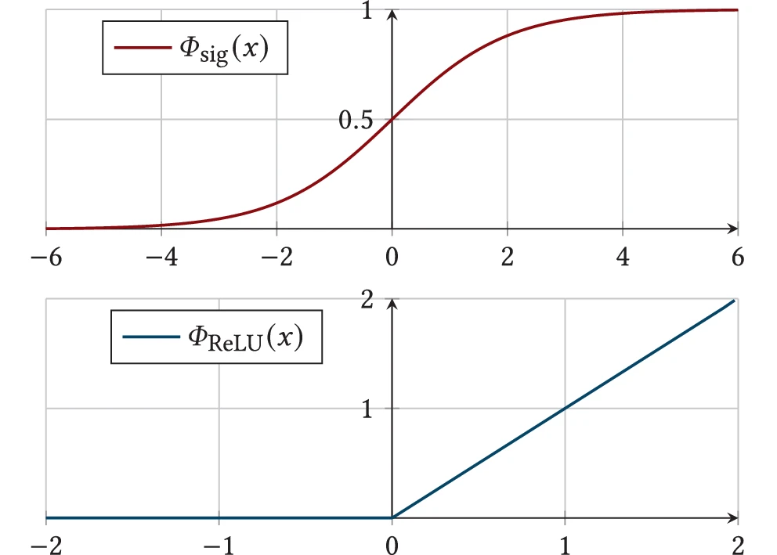
Aktivierungsfunktionen
Die Aktivierungsfunktion eins Neurons ist abhängig von der Schicht in der es sich befindet
Die Eingabeschicht besitzt keine Aktivierungsfunktion
Aktivierungsfunktionen sind abhängig von Lernaufgabe und Problemstellung

Slide 22

Aufbau & Funktion
Bias
B₁
B₂
B₃
w₀₁
x₁
w₁₁
w₂₁
h₁₁
h₂₁
x₂
y₁
w₃₁
h₁₂
h₂₂
x₃
y₂
w₄₁
h₁₃
h₂₃
x₄
$$v_{11} =\sum_{i=1}^{n}{x_{i}∙w_{i}+w_{0}}$$
$$v_{11}=x_{1}∙w_{11}+x_{2}∙w_{21}+x_{3}∙w_{31}+x_{4}∙w_{41}+w_{01}$$
N

Slide 23

Bias
Aufbau & Funktion
B₁
B₂
B₃
x₁
h₁₁
h₂₁
x₂
y₁
h₁₂
h₂₂
x₃
y₂
h₁₃
h₂₃
x₄
$$v_{11} =\sum_{i=1}^{n}{x_{i}∙w_{i}+w_{0}}$$

Slide 24
Lernprozess

Slide 25
Lernprozess

